Slide 1
蘭燈之星培育計畫 -APCS基礎班
第十課 – 陣列介紹
講師：黃昱嘉
Email : apcsteacher1@gapp.ylsh.ilc.edu.tw

Slide 2
基礎語法複習
1 #include<iostream>
2 using namespace std;
3 int main(){
4 //你的程式內容
5 }
基礎架構
定義一個變數
1 //整數
2 int a;
3 //浮點數
float a;
//字元變數
char a;

Slide 3
基礎語法複習
int x;
cin >>x;
將內容輸入到變數中
輸出文字
//輸出Hello World
cout<<“Hello World”;
//輸出一個變數的值
int x=5;
cout<<x;

Slide 4
基礎語法複習
控制變數i的值
int i;
//賦值
i=20;
//以下都是將i改變1的寫法
i=i+1
i+=1;
i++;
++i;

Slide 5
基礎語法複習
if(條件A){
//符合A要做的事情
}else {
//不符合A要做的事情
}
基本選擇結構
基本重複結構-for迴圈
基本重複結構-while迴圈
for(int i=0;i<n;i++){
//要做的事情
}
int i=0;
while(i<n){
//要做的事情
i++;
}

Slide 6
話不多說，先上個題目
GreenJudge b001

Slide 7
題目要你幹嘛?
簡單來講，就是讀一串陣列，然後輸出一段完全顛倒的
舉例:
第一個3代表有3項，後面的三個數字才是陣列的內容
輸出就是把「1、2、3」顛倒，變成「 3、2、1 」
Input:
3 1 2 3
Output:
3 2 1

Slide 8
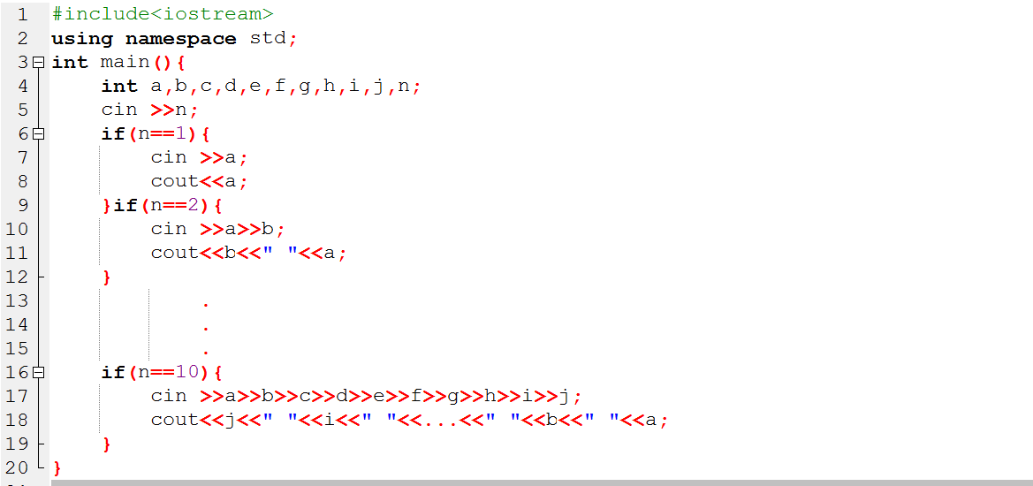
單純使用變數的作法

Slide 9
但但但…但是
題目的N介於1到10之間
如果題目的N改成介於1到10000呢?

Slide 10
所以，我們需要陣列

Slide 11
在這個章節，你會學到甚麼?
基礎陣列語法
宣告
賦值
歷遍
一維陣列
二維陣列
字串
字元陣列

Slide 12
回到剛剛的題目
如果說，可以將變數命名成a1,a2,a3…會不會比較好呢?
陣列可以做到

Slide 13
陣列是甚麼?
變數
連續的記憶體空間
就是很多變數連在一起
陣列

Slide 14
陣列基礎語法
定義一個陣列
定義陣列內物件的值
陣列性質 陣列名稱[陣列大小];
int arr[10];
char name[20];
陣列名稱[索引欄位]=欲賦的值;
arr[7]=5;
name[16]=‘a’;

Slide 15
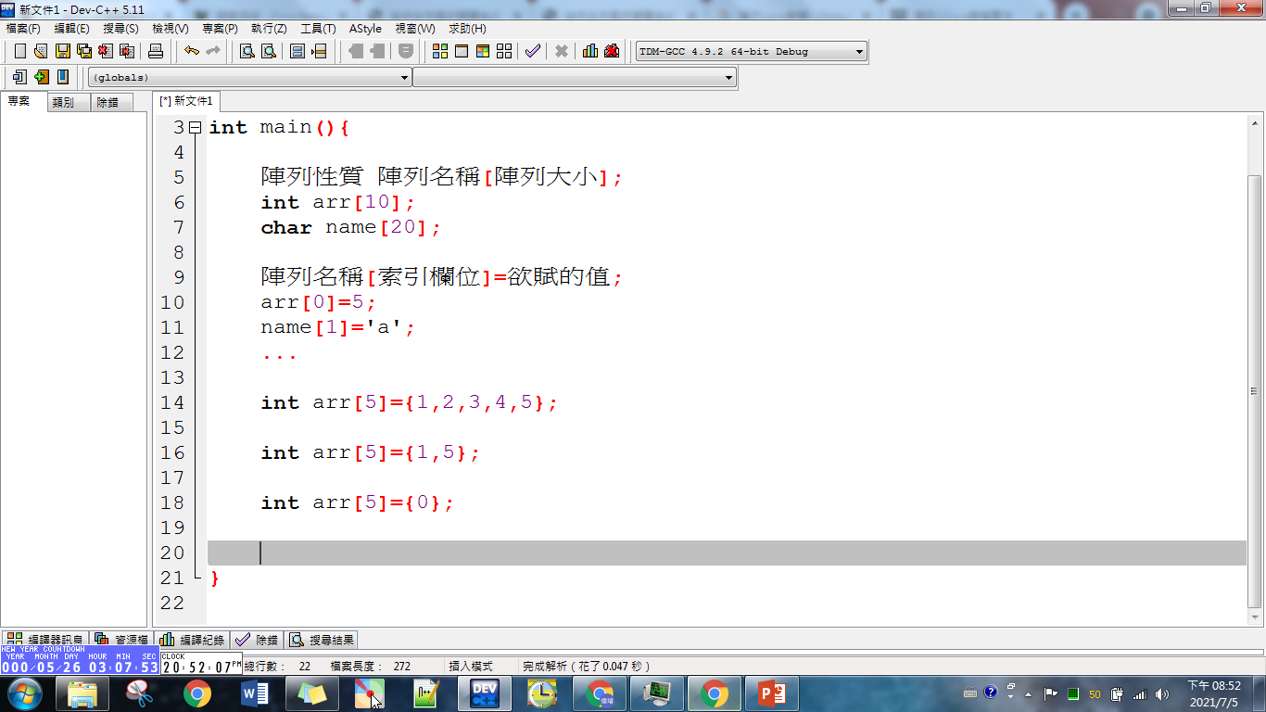
其他賦值用法
如果要記錄一串陣列，內容物為1、2、3、4、5
如果要記錄一串陣列，內容物為1、0、0、0、5
如果要記錄一串陣列，內容物全部是0

Slide 16
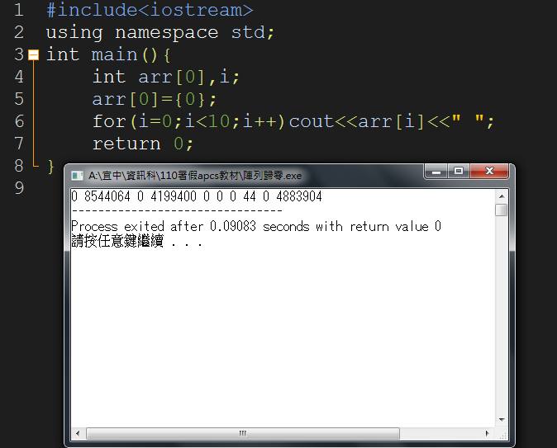

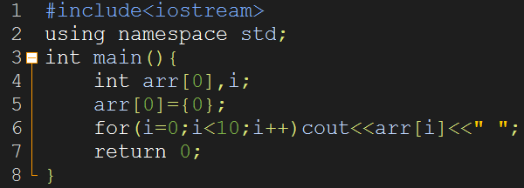
看看這段程式碼，你覺得會輸出甚麼?

Slide 17
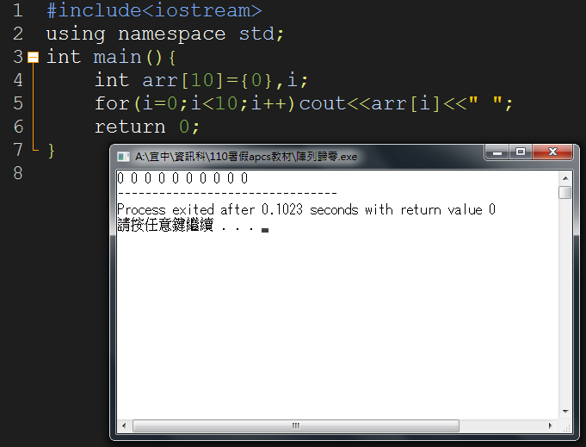
如果要把他全部設為零，要在宣告的時候定義

Slide 18
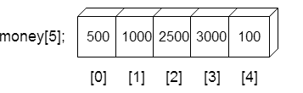
使用陣列的注意事項
索引值從0開始
假設有一個陣列儲存物品價格
事實上，陣列的首相是money[0]而不是money[1]
因此，如果定義為money[5]，你最多只能用到money[4]

Slide 19
使用陣列的技巧
1 int arr[10000];
2 for(i=0;i<n;i++){
3 cin >>arr[i];
4 }
記錄一個長度為N的陣列
歷遍一個長度為N的陣列
1 for(i=0;i<n;i++){
2 if(arr[i]...){
3 ...
4 }
5 }

Slide 20
現在，你知道如何處理了吧
回到最開始的那一題

Slide 21
解題思路
要做的事情
記錄到陣列
倒轉
輸出
Step1.記錄到陣列
Step2.倒轉並輸出

Slide 22
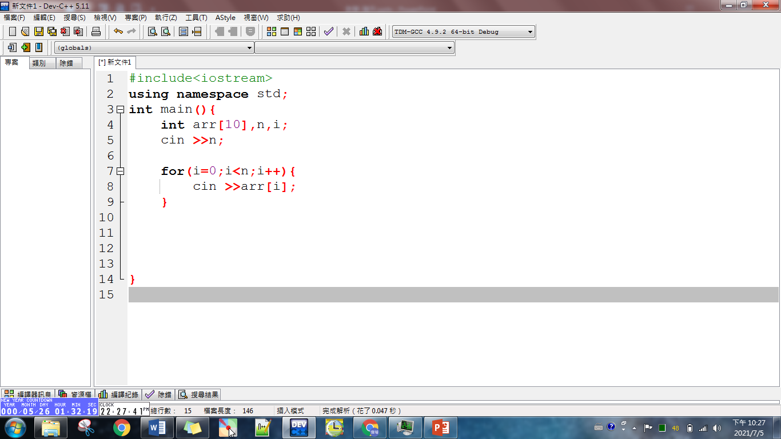
一步步解決
開頭
定義陣列和變數
記錄到陣列

Slide 23
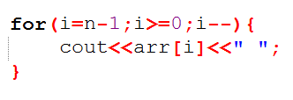
最關鍵的一步
倒轉併輸出
其實不用真的倒轉
只要從最後面輸出回來就可以了
i的初始值是n-1
不要忘記空格
arr[0]
…
arr[n-1]

Slide 24
全部程式
1 #include<iostream>
2 using namespace std;
3 int main(){
4 int arr[10],n,i;
5 cin >>n;
6
7 for(i=0;i<n;i++){
8 cin >>arr[i];
9 }
10
11 for(i=n-1;i>=0;i--){
12 cout<<arr[i]<<" ";
13 }
14
15 }

Slide 25
練習一
有一排保險櫃，櫃子裡面放了數量不等的金條
保險櫃的編號從001開始，你手上有保險櫃中金條的數量表
請你寫一個程式輸入N能夠快速知道第N格中放了多少金條
金條數量表:
第N格 | 001 | 002 | 003 | 004 | 005 | 006 | 007 | 008 | 009
數目 | 8 | 17 | 658 | 12 | 3 | 0 | 756 | 578 | 996
Example Input:
7
Example Input:
756

Slide 26
題解
這個陣列的長相
1 #include<iostream>
2 using namespace std;
3 int main(){
4 int arr[9]={8,17,658,12,3,0,756,578,996};
5 int n;
6
7 cin >>n;
8 cout<<arr[n-1]<<'\n';
9 return 0;
10 }
輸出第n個
*陣列的首相為arr[0]

Slide 27
練習二
銀行保險櫃中原本都沒有錢，有某些客戶要存錢進去
保險櫃從001開始到99結束
先輸入數字N，然後輸入N筆資料
每筆資料先輸入第幾格然後輸入要存多少錢進去
最後輸出整個陣列
Example Input:
6
1 5
2 7
3 1
4 556
3 654
6 123
Example Output:
5 7 655 556 0 123 0 0 …

Slide 28
題解
1 #include<iostream>
2 using namespace std;
3 int main(){
4 int arr[99]={0};
5 int n,a,b,i;
6
7 cin >>n;
8 for(i=;i<n;i++){
9 cin >>a>>b;
10 arr[a-1]+=b;
11 }
12
13 for(i=0;i<99;i++){
14 cout<<arr[i]<<" ";
15 }
16 cout<<'\n';
17 }
先把每一項歸零
把第a項增加b
*再說一次，陣列首項為arr[0]
輸出整個陣列
(用歷遍的概念)

Slide 29
練習三
輸入一個數字N，然後輸入一個大小為N的陣列，每項元素介於0~9
輸入一個數字K，輸出K在該陣列出現的次數
0<N<=10000
Example Input:
7
1 5 9 4 3 3 7
3
Example Output:
2

Slide 30
解題思路
想法一:先記錄再搜尋
想法二:先分組以利後續的搜尋
5➔arr[5]++;
7➔arr[7]++;
...
for(i=0;i<n;i++){
if(arr[i]==k){
ans++;
}
}
arr[0] | arr[1] | arr[2] | ... | arr[n]
3 | 5 | 8 | ... | 4
for(i=0;i<n;i++){
cin >>x;
arr[x]++;
}

Slide 31
題解(想法一)
1 #include<iostream>
2 using namespace std;
3 int main(){
4
5 int n,k,arr[10000],i,x=0;
6
7 cin >>n;
8 for(i=0;i<n;i++) cin >>arr[i];
9
10 cin >>k;
11 for(i=0;i<n;i++){
12 if(arr[i]==k) x++;
13 }
14 cout<<x<<'\n';
15
16 }

Slide 32
題解(想法二)
1 #include<bits/stdc++.h>
2 using namespace std;
3 int main(){
4 int arr[10]={0};
5 int i,x,n,k;
6
7 cin >>n;
8 for(i=0;i<n;i++){
9 cin >>x;
10 arr[x]++;
11 }
12
13 cin >>k;
14 cout<<arr[k]<<'\n';
15
16 }

Slide 33
練習四
下表為各個變數的作用範圍
如果我們要處理極大的數(比如說10^1000)就沒有工具可以用了
名稱 | 最小 | 最大
int | -2147483648(-2^31) | 2147483648(2^31)
long long | -(2^63) | 2^63
float | 10^-38 | 10^38
double | 10^-308 | 10^308

Slide 34
練習四
本題要求3^N(N<=10000)
輸入N，輸出3^N
提示:3^10000=9^5000
Example Input:
5
Example Output:
243

Slide 35
想法:大數運算
利用陣列進行大數運算
陣列的每一項視為一個位數來運算
陣列開多大?
如果你學過log，你會知道log3^10000=0.47712125*10000=4771.2
沒學過?沒關係，3^10000=9^5000<10^5000

Slide 36
來個看起來很複雜的題目
TOJ119

Slide 37
題目在說啥
輸入N個數字a1~an後，輸入T組指令[Ta1、Tb1]~[Tan、Tbn]
第k組指令代表要將Tak、Tbk兩個數字對調
一旦有一組指令Tak、Tbk，兩者之差大於8，就停止，並且下面的指令都步執行
如果可以執行全部的指令要輸出「Sorted!」，不行的話輸出「I Quit!」

Slide 38
技巧複習
break:跳脫出當前迴圈
abs(x):求x的絕對值
swap(a,b):將a和b的值交換

Slide 39
解題思路
用一個迴圈進行交換的動做
如果兩個東西的座標差超過8就break出迴圈
用一個變數記錄是否有執行完全部的指令

Slide 40
題解
1 #include<bits/stdc++.h>
2 using namespace std;
3 int main(){
4
5 int arr[200050];
6 int n,t,i,l,r,ok=1;
7
8 cin>>n;
9 for(int i=1;i<=n;i++) cin>>arr[i];
10
11 cin>>t;
12 for(i=0;i<t;i++){
13 cin>>l>>r;
14 if(abs(l-r)>8){
15 ok=0;
16 break;
17 }
18 swap(arr[l],arr[r]);
19 }
行數 | 內容
1~3 | 別忘了開頭
5~6 | 定義我需要的變數、陣列
8~9 | 輸入陣列內容
8 | 如果沒有大於8，就會執行到這一行交換
11~12 | 輸入t，執行t次
13~14 | 輸入兩個座標，檢查他們之差是否大於8
15~16 | 如果大於8，以ok記錄曾經中斷，break
18 | 如果沒有大於8，就會執行到這一行交換

Slide 41
題解
20 if(ok) cout<<"SORTED!\n";
21 else cout<<"I QUIT!\n";
22 for(int i=1;i<=n;i++){
23 cout<<arr[i];
24 if(i<n) cout<<" ";
25 else cout<<'\n';
26 }
27 }
行數 | 內容
20~21 | 由ok的值判別該輸出甚麼
22~27 | 輸出整個陣列
24 | 結尾不能有多餘空格
25 | 結尾要有換行符號

Slide 42
例題
大數運算 ZeroJudge a021
又是身分證 ZeroJudge b765
刮刮樂 ZeroJudge f071
大數加法 ZeroJudge d283
等值首尾和 ZeroJudge d563
區間和練習 ZeroJudge e346

Slide 43
二維陣列
如果我今天要記錄一個表格資料，我該如何處理?
我們有二維陣列

Slide 44
二維陣列基礎語法
1 陣列型態 陣列名稱[A][B];
2 int arr[4][5];
宣告一個二維陣列
B
arr[0][0] | arr[0][1] | arr[0][2] | arr[0][3] | arr[0][4]
arr[1][0] | arr[1][1] | arr[1][2] | arr[1][3] | arr[1][4]
arr[2][0] | arr[2][1] | arr[2][2] | arr[2][3] | arr[2][4]
arr[3][0] | arr[3][1] | arr[3][2] | arr[3][3] | arr[3][4]
A

Slide 45
二維陣列基礎語法
1 int score[6][5]=
2 {{86, 92, 57, 81, 65},{96, 98, 81, 67, 74},
3 {91, 40, 92, 78, 67},{68, 88, 50, 89, 78},
4 {87, 96, 70, 62, 68},{84, 75, 94, 56, 90}};
賦值
上面的程式碼等同於下方的表格
86 | 92 | 57 | 81 | 65
96 | 98 | 81 | 67 | 74
91 | 40 | 92 | 78 | 67
68 | 88 | 50 | 89 | 78
87 | 96 | 70 | 62 | 68
84 | 75 | 94 | 56 | 90

Slide 46
二維陣列基礎語法
int arr[4][5];
arr[3][1]=0;
arr[4][2]++;
更改其中一項的值
操作方法與一維陣列相同，要特別注意x,y和座標相反

Slide 47
使用上的注意事項
陣列索引值依舊是從0開始
陣列的x,y軸向第四象限延伸
在前面的索引值是y的索引值，後面才是x的

Slide 48
練習五
將以下表格化為二維陣列，輸入x,y輸出對應的x,y值
x y | 1 | 2 | 3 | 4 | 5
1 | 86 | 92 | 57 | 81 | 65
2 | 96 | 98 | 81 | 67 | 74
3 | 91 | 40 | 92 | 78 | 67
4 | 68 | 88 | 50 | 89 | 78
5 | 87 | 96 | 70 | 62 | 68
6 | 84 | 75 | 94 | 56 | 90

Slide 49
練習五
輸入說明:輸入兩個整數，分別為x和y
輸出說明:請輸出對應的值
Example Input:
2 3
Example Output:
40

Slide 50
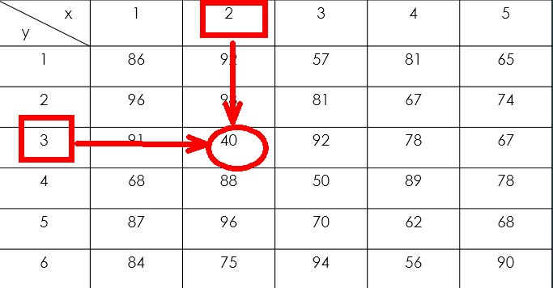
練習五
請注意，本題的x,y是表格的x,y
Example Input:
2 3
Example Output:
40

Slide 51
注意事項
陣列的x,y值和座標的x,y值相反
陣列初始值是零

Slide 52
題解
1 #include<bits/stdc++.h>
2 using namespace std;
3 int main(){
4 int arr[6][5]=
5 {{86, 92, 57, 81, 65},{96, 98, 81, 67, 74},
6 {91, 40, 92, 78, 67},{68, 88, 50, 89, 78},
7 {87, 96, 70, 62, 68},{84, 75, 94, 56, 90}};
8 int x,y;
9
10 cin >>x>>y;
11 cout<<arr[y-1][x-1]<<'\n';
12
13
14 }

Slide 53
練習六
「踩地雷」是微軟的小遊戲。現在給你一個5x5的盤，輸入地雷座標，請你告訴我任何一個座標週圍有多少地雷
輸入說明:先輸入一個正整數N代表地雷數量，接著輸入N筆資料分別為x座標和y座標(以最左下角為(0,0)，即數學上第一象限的座標)代表那個座標有一個地雷，最後輸入一組座標(a,b)
輸出說明:請輸出(a,b)周圍八個格子中有幾個地雷

Slide 54
練習六
Example Input:
6
1 1
2 2
3 2
4 4
0 3
1 4
1 2
 | * |  |  | *
*
 | (1,2) | * | *
 | *
Example Output:
3
示意圖中*代表地雷

Slide 55
學得差不多了?
來一題apcs試試看
交錯字串https://zerojudge.tw/ShowProblem?problemid=c462

Slide 56
唉呀，有東西沒有講到
來談談一種叫做string的東西吧

Slide 57
甚麼是字串
在講字串之前，先來理解一下字元陣列

Slide 58
甚麼是字元陣列?
由字元組成的陣列(這不是廢話嗎..)

Slide 59
字元陣列的特性
每一個位置只有一個字元
結尾為’\0’(是系統分配的)

Slide 60
字元陣列vs數值陣列
一個整數陣列，你輸入500，裡面是長這樣的(假設有先初使化零)
一個字元陣列，你輸入hello，裡面是長這樣的
因此，我們在開字元陣列時，通常會開比較大
500
0
0
0
0
0
h
e
l
l
o
‘\0’

Slide 61
字元陣列的用法
char 陣列名稱[陣列大小];
char str[500];
宣告
輸入一串字元
cin.getline(陣列名稱,陣列大小);
cin.getline(str,500);

Slide 62
字元陣列的進階用法
需要先在標頭檔輸入#include<cstring>
取得長度(土法煉鋼)
char str[500];
cin.getline(str,500);
int len=0,i=0;
while(str[i]!=‘\0’){
len++;
i++;
}
cout<<len<<endl;

Slide 63
字元陣列的進階用法
char str[500];
cin.getline(str,500);
int len;
len=strlen(str);
cout<<len<<endl;
取得長度(strlen()函式)
比叫兩個字元陣列是否相同
strcmp()函式
完全相同回傳0
char str1[500],str2[500];
cin.getline(str1,500);
cin.getline(str2,500);
if(strcmp(str1,str2)==0)
cout<<“SAME”<<endl;
else
cout<<“DIFFERENT”<<endl;

Slide 64
練習七
迴文是指從前面讀和從後面讀都相同的一段文字。例如下列字串都是迴文： abccba ， aaaaa ， abbba ， aabaa。請撰寫一個程式，輸入一組字元後，判斷它是否迴文。如果是，則輸出”YES”，否則輸出”NO”
Example Input:
aabcc
Example Output:
NO

Slide 65
練習八
有一遊戲是把所有的英文字母(不分大小寫)，轉成分數來看，a或A均算1、b或B均算2、c或C均算3、依此類推，例如：attitude為100分 (1+20+20+9+20+21+4+5)、talent為72分(20+1+12+5+14+20)
請輸入一個單字，輸出他的分數
Example Input:
talent
Example Output:
72

Slide 66
練習九
ROT13加密解密。 ROT13過去在1980年代早期的net.jokes新聞群組裡使用，它被用來隱藏某些可能侮辱到特定讀者的笑話、隱晦某個謎題的答案或八卦性的內容。之所以選一次13個字母的位移而不是其他值乃因13位這個值剛剛好加密解密都是一樣-在數學上，稱之為對合(involution)；在密碼學上，這叫做對等加密(reciprocal cipher)(資料來源:https://zh.wikipedia.org/wiki/ROT13)
輸入一段文字，請輸出他的ROT13加密文
Example Input:
Va gur ryringbef, gur rkgebireg ybbxf ng gur BGURE thl'f fubrf.
Example Output:
In the elevators, the extrovert looks at the OTHER guy's shoes.

